Slide 1
未來三日天氣分析報告
112年11月23日 0900時
氣象分析師 許凱翔

Slide 2
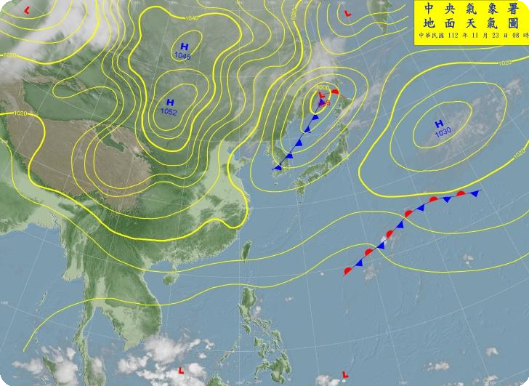
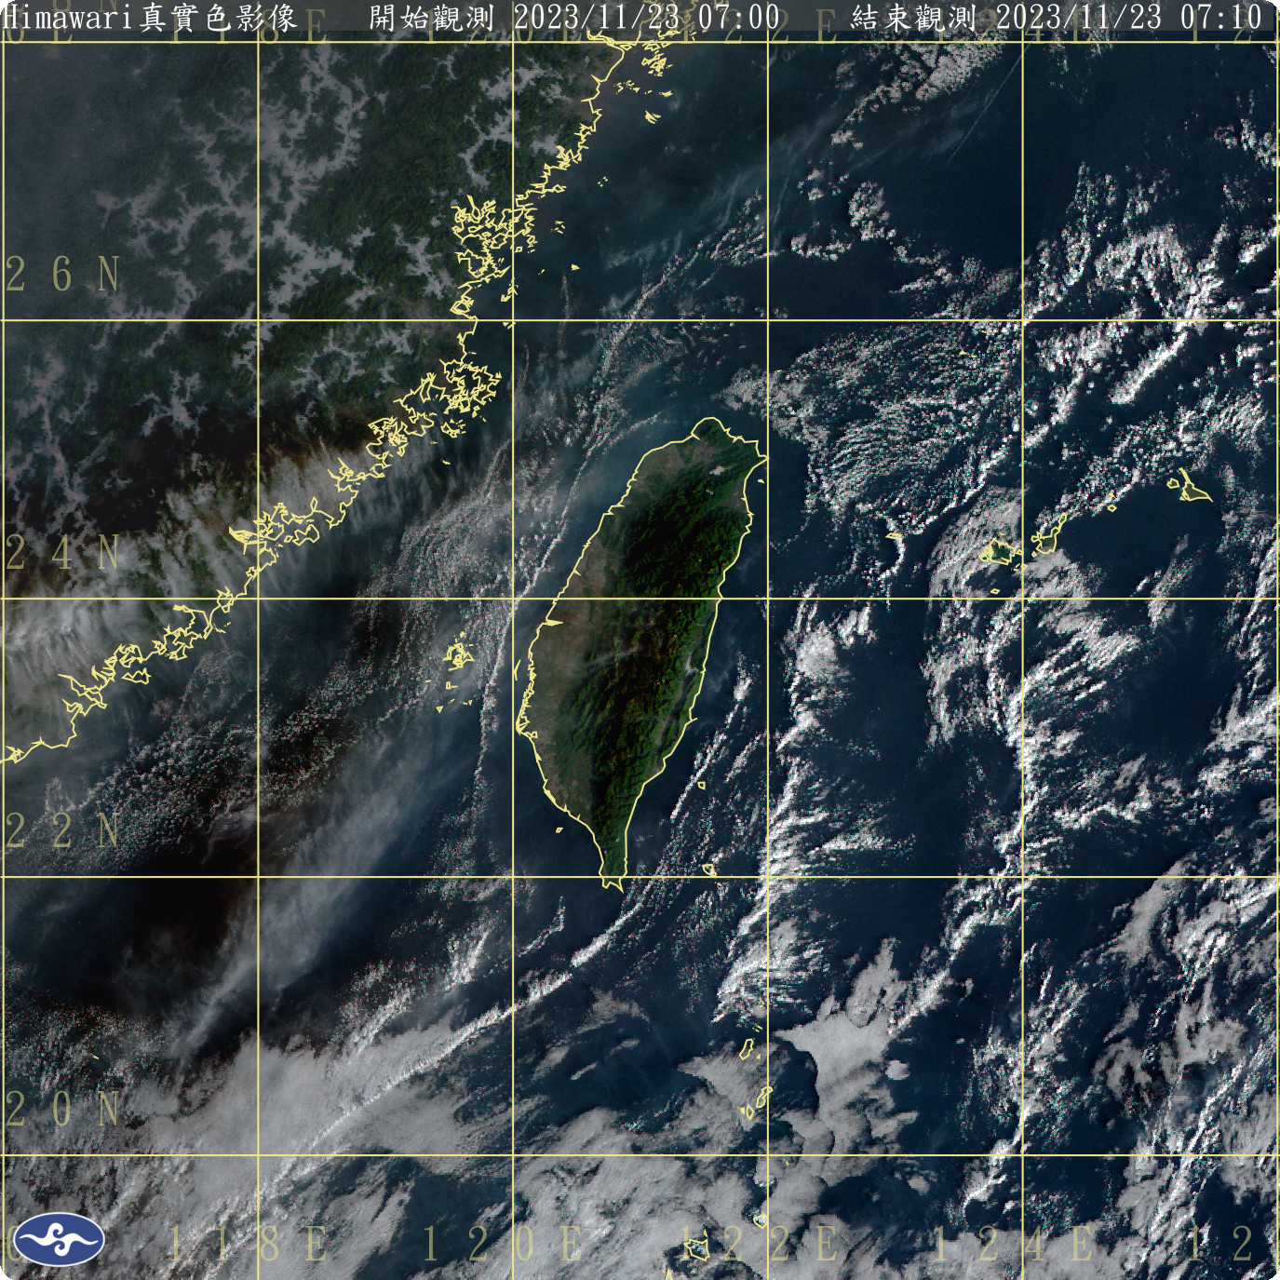
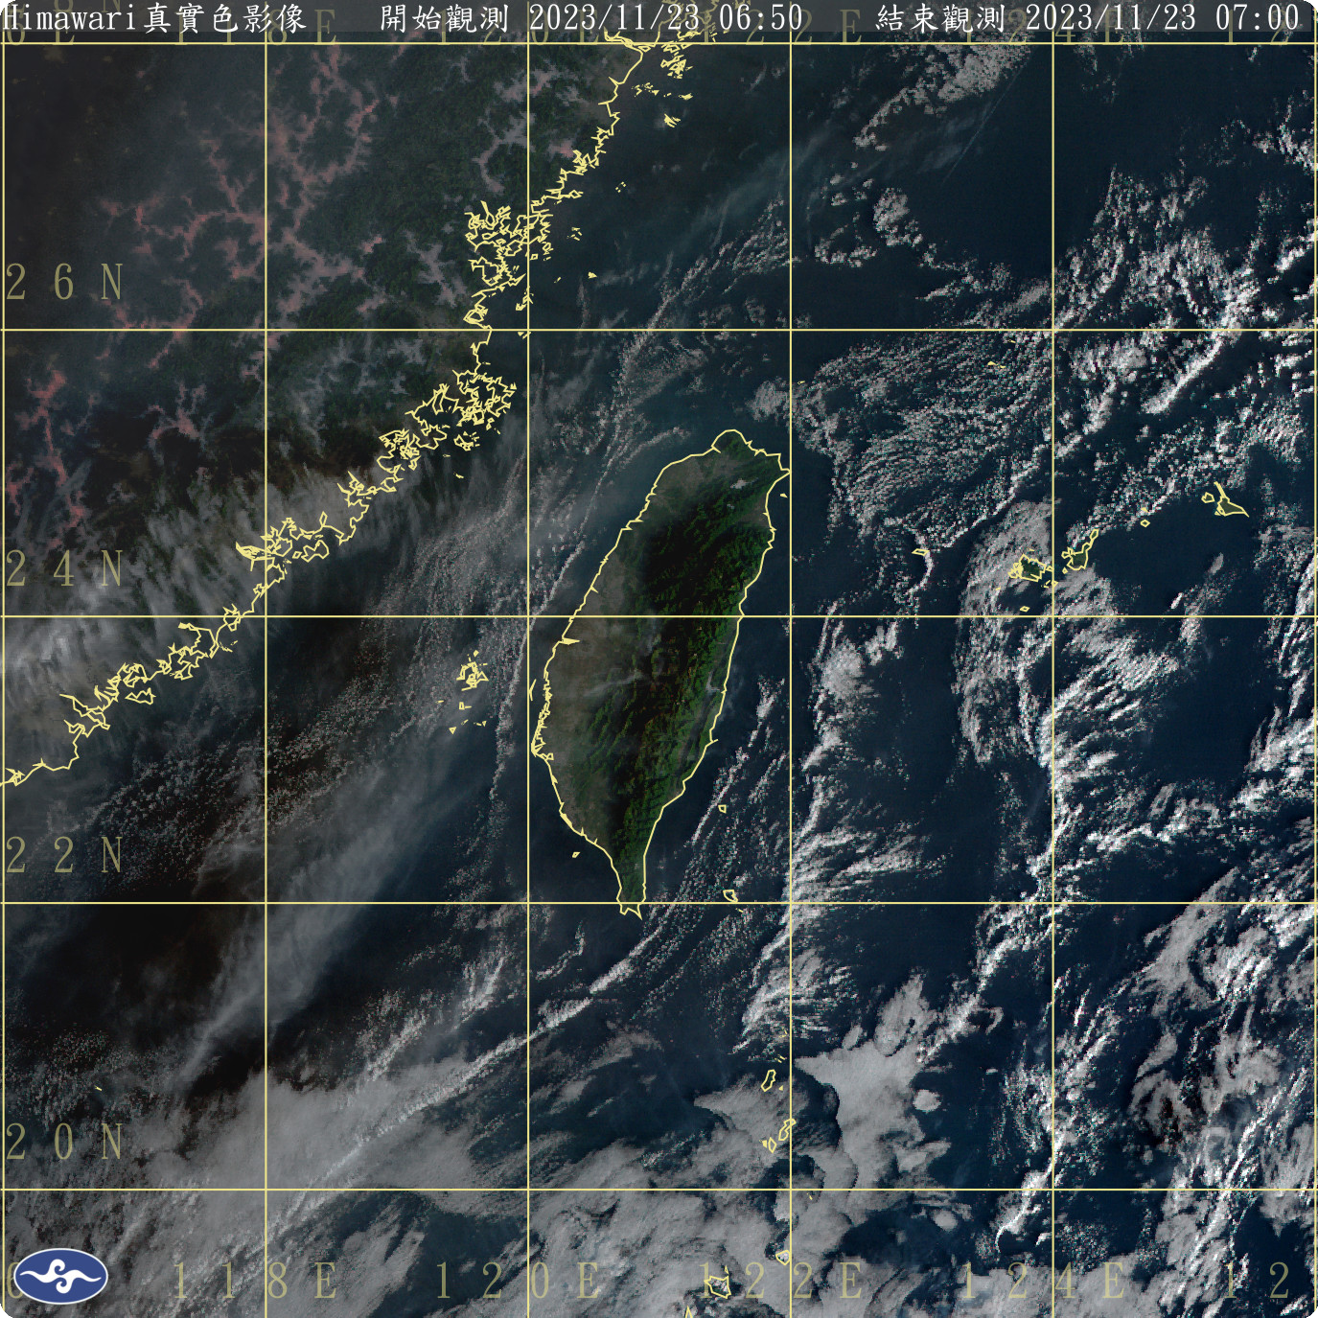
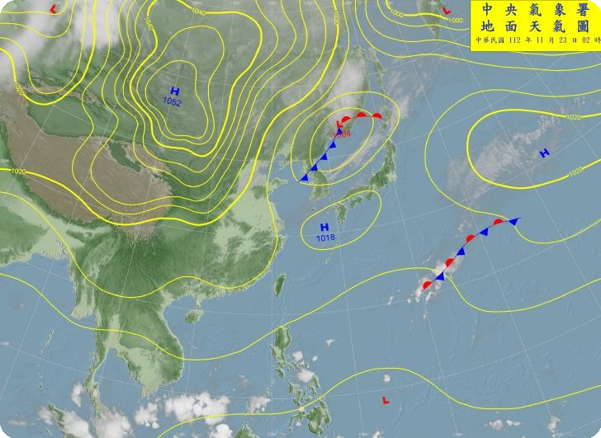
11月23日 02:00 地面天氣圖
11月23日 07:00 衛星雲圖
今(23)日東北風漸增，白天天氣相對穩定，夜間僅迎風面東部有零星短暫雨。
預估日累積雨量5~10毫米，遠小於大雨。

Slide 3
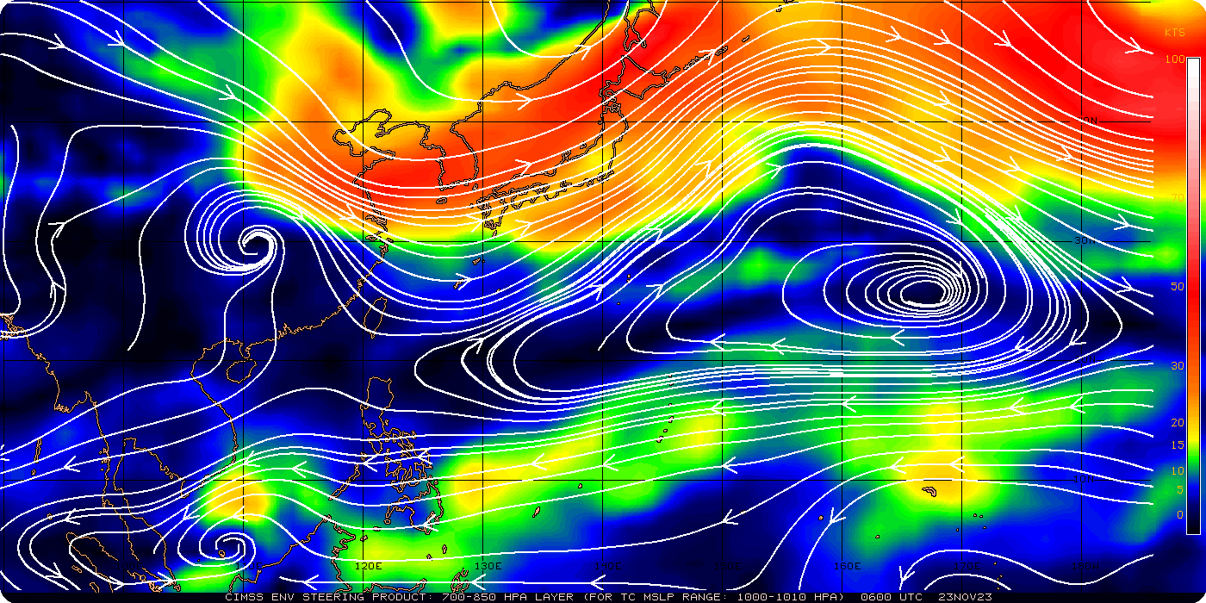

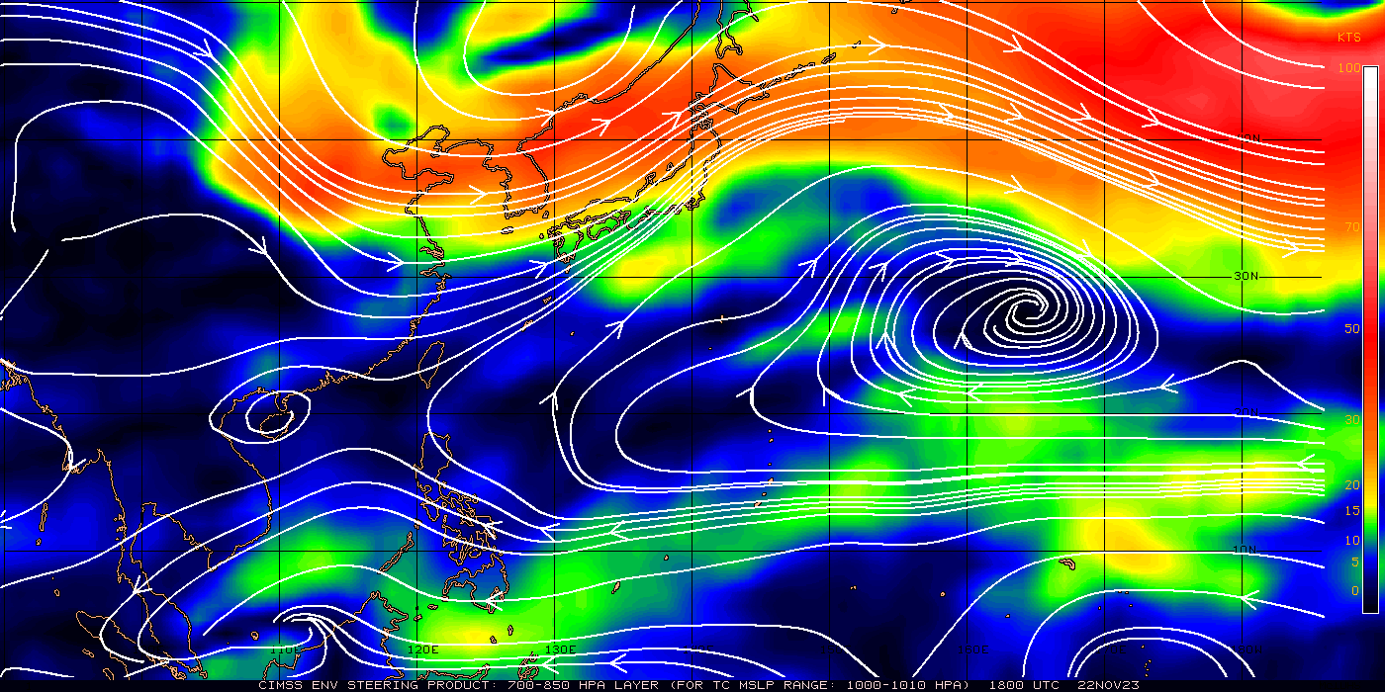
11月23日 05:00 700-850hPa 平均駛流場圖
L
L
H
L
H
H
H
相對高壓
Relative HIGH
副熱帶高壓
Subtropical HIGH
TD
L
700-850hPa流場圖顯示：
臺灣附近主要受相對高壓影響，整體環境仍偏乾，各地為晴到多雲、早晚溫差較大的天氣。
西風帶主槽線於東亞一帶並南伸東移，臺灣現階段於槽前位置，環境水氣漸增，而槽後帶動冷空氣南下預於24日影響。

Slide 4
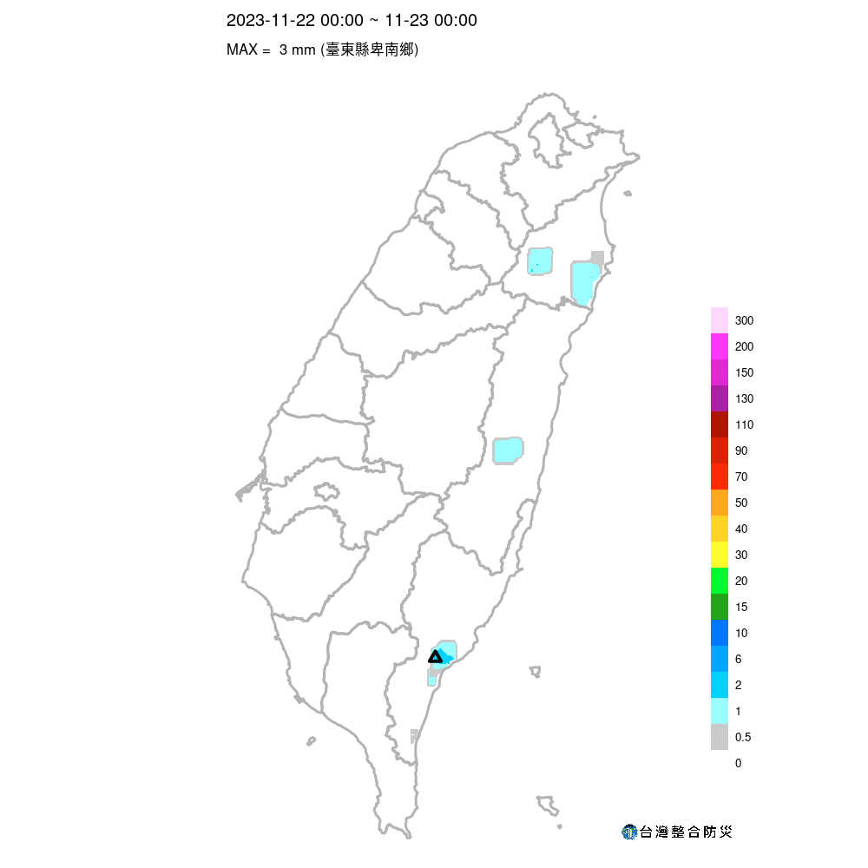
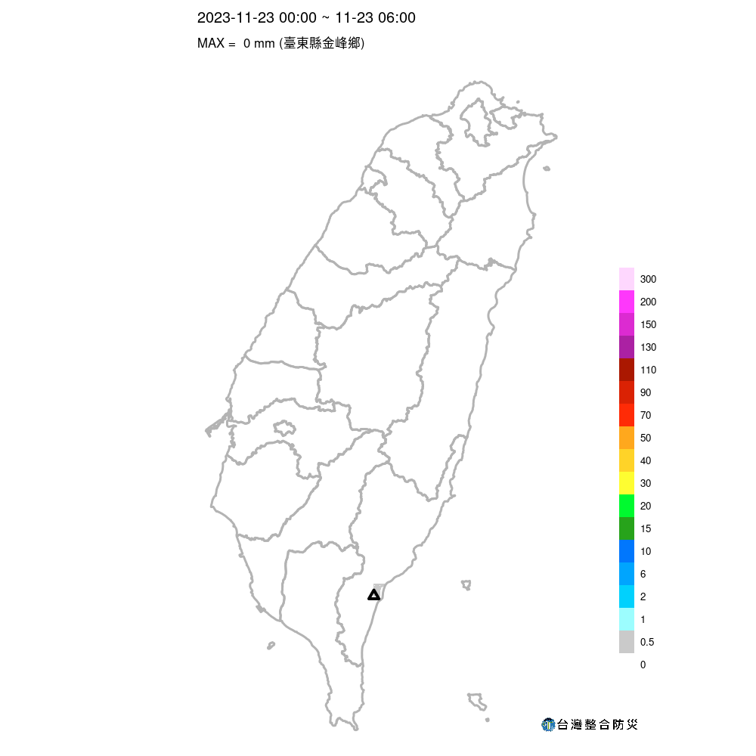
昨(22)日 累積雨量
今(23)日 00-06時 累積雨量
宜花東有零星短暫雨，雨量累積未達大雨等級。
本島最大降雨：臺東縣卑南鄉(射馬干) 3.0毫米
監控路段最大降雨： 台9丁線南澳~和平(33K~54K)(觀音海岸) 2.0毫米
各地無明顯降雨出現。
本島最大降雨：臺東縣金峰鄉(新興國小) 0.5毫米
監控路段最大降雨：無觀測到降雨紀錄

Slide 5
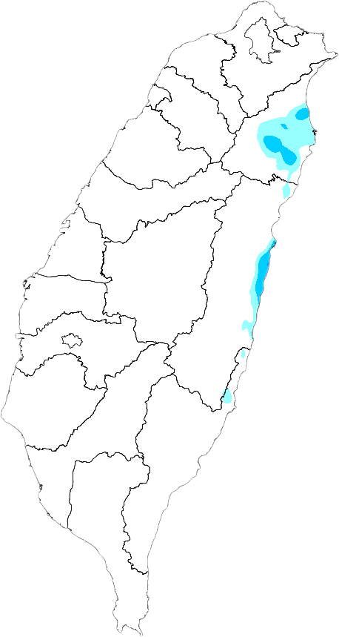
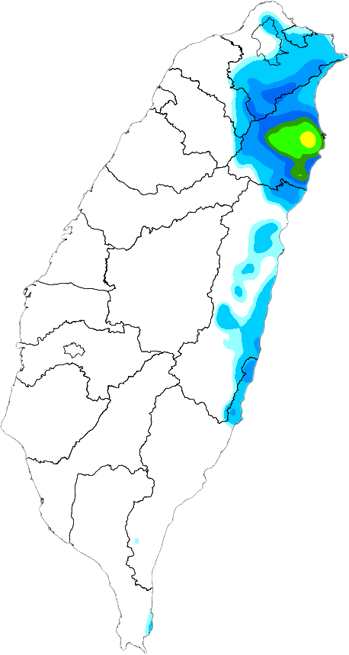
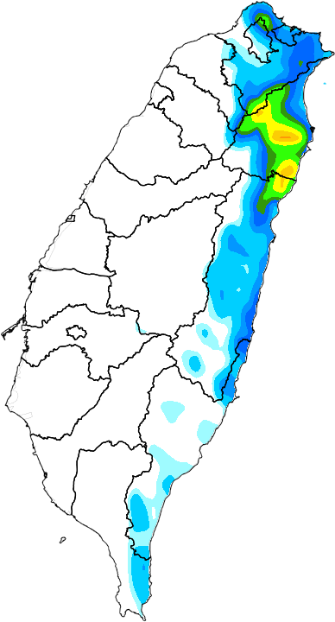
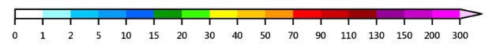
今(23)日
明(24)日
後(25)日
今(23)日：東北風漸增，白天天氣相對穩定，夜間僅迎風面東部有零星短暫雨。
明(24)日：東北季風影響，水氣漸增，大臺北東側至宜蘭、花蓮沿海有短暫雨。
後(25)日：東北季風持續，大臺北東側至東部有短暫雨。
資料來源：CWB、NCDR、IIDP
 | 今(23)日 | 明(24)日 | 後(25)日
降雨熱區 | 宜花局部地區 | 大臺北東側至宜蘭、花蓮沿海 | 大臺北東側至東部
預估日累積雨量 | 5-10，大雨以下 | 30-50，大雨以下 | 70-90，長時大雨
重點注意路段 | 無 | 無 | 台9線、台9丁線

Slide 6
未來三日降雪機率： 無
省道 | 公路名(樁號) | 昨日 雨量累積 | 今(23)日 | 明(24)日 | 後(25)日 | 預警/警戒/行動 值(26hr)
台2線 | 濱海公路(67K~84K)(基隆) | 0.0 | 0 | 0 | 20 | 180/200/350
台2甲線 | 陽金公路(7K~9k)(三和) | 0.0 | 0 | 0 | 15 | --
台9線 | 北宜公路(15K~52K)(坪林) | 0.0 | 0 | 2 | 15 | 260/310/500
 | 蘇花改(104K~179K)(東澳) | 0.0 | 5 | 10 | 40 | 200/260/350
 | 舊蘇花(0K~71K)(東澳嶺) | 0.0 | 15 | 30 | 80 | 200/260/350
 | 南迴公路(407K~465K)(金崙) | 0.0 | 0 | 0 | 0 | 180/260/450
台9甲線 | 新烏公路(9K~19K)(桶後) | 0.0 | 0 | 0 | 5 | 200/260/350
台7線 | 北橫公路(25K~60K)西(巴陵) | 0.0 | 0 | 0 | 0 | 180/200/350
 | 北橫公路(65K~85K)東(池端) | 0.0 | 2 | 5 | 10 | 260/350/450
台7甲線 | 梨山支線(0K~69K)(松茂)、(南山) | 0.0 | 2 | 5 | 2 | 200/260/310

Slide 7
未來三日降雪機率： 無
省道 | 公路名(樁號) | 昨日 雨量累積 | 今(23)日 | 明(24)日 | 後(25)日 | 預警/警戒/行動 值(26hr)
台8線 | 中橫公路(24K~110K)西(德基)、(梨山) | 0.0 | 0 | 0 | 0 | 200/260/310
 | 中橫公路(118K~186K)東(慈恩) | 0.0 | 0 | 0 | 0 | 200/260/320
台14線 | 埔霧公路(33K~99K)(廬山) | 0.0 | 0 | 0 | 0 | 200/260/260
台14甲線 | 霧社支線(0K~41K)(廬山、合歡山) | 0.0 | 0 | 0 | 0 | --
台18線 | 阿里山公路 (35K~100K) (阿里山) | 0.0 | 0 | 0 | 0 | 310/400/550
台20線 | 南橫公路 (58K~102K)西(甲仙) | 0.0 | 0 | 0 | 0 | 260/310/350
 | 南橫公路 (153K~206K)東(向陽) | 0.0 | 0 | 0 | 5 | 180/200/260
台21線 | 新中橫公路(信義)(78K~134K)(神木村) | 0.0 | 0 | 0 | 0 | 180/180/250
台29線 | 旗甲公路 (0K~23K)(那瑪夏國中) | 0.0 | 0 | 0 | 0 | 180/180/250
台11線 | 海岸公路 (34K~149K)(加路蘭山) | 0.0 | 10 | 10 | 5 | --
台11甲線 | 光豐公路( 0K~19K)(豐濱) | 0.0 | 10 | 10 | 5 | 200/260/320

Slide 8
今(23)日主要為晴時多雲的天氣型態，夜間僅東北部零星短暫雨。
明後兩天東北季風影響，水氣增多，迎風面大臺北東側至東部有短暫雨，宜蘭南側山區有達長時大雨機率。
今重點關注路段：無

Slide 9
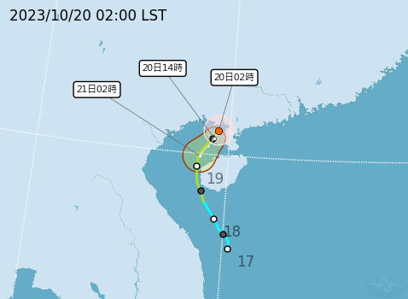
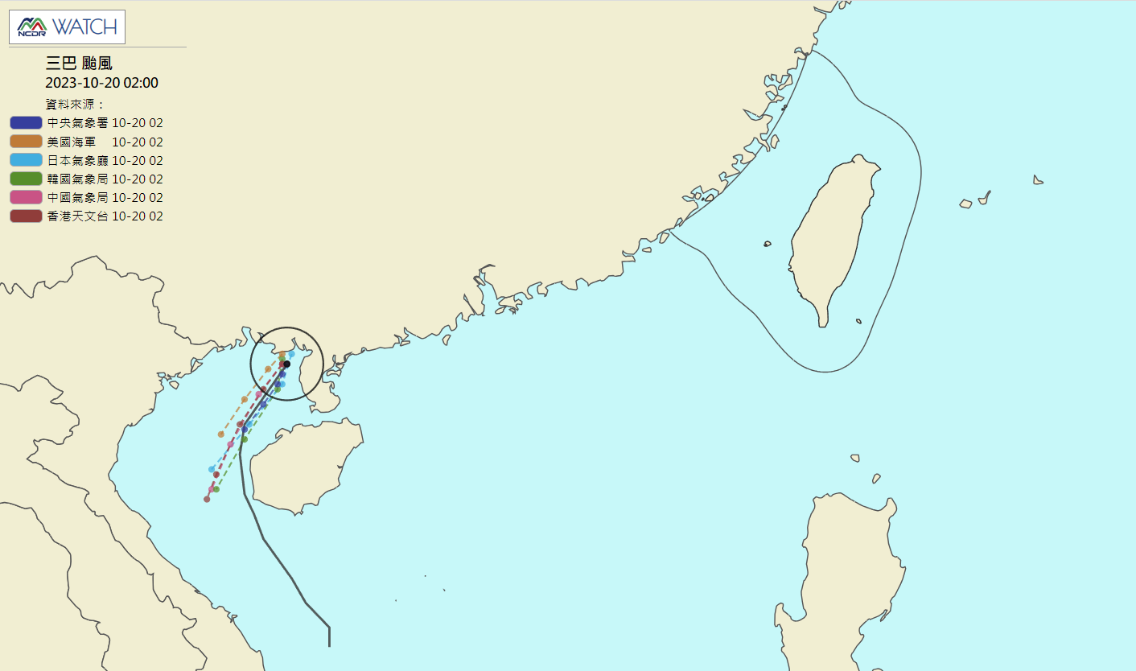
CWA
NCDR 各國路徑
NCDR 各國路徑
輕度颱風 – 三巴
中心位置在北緯 21.2 度，東經 109.4 度
時速 4 公里向 南南西 前進
中心氣壓 1000 百帕
近中心最大風速每秒 18 公尺
瞬間最大陣風每秒 25 公尺
七級風半徑 80 公里
十級風半徑 - 公里
三巴颱風受北方高壓南下影響今(20)日開始往西南移動。
未來環境不利颱風增強，向南移動過程將減弱消散，對臺灣天氣無直接影響。
9

